Slide 1
SỞ Y TẾ HÀ NỘI
TRUNG TÂM KIỂM SOÁT BỆNH TẬT
TÌNH HÌNH DỊCH BỆNH VÀ BIỆN PHÁP PHÒNG CHỐNG
BỆNH VIÊM ĐƯỜNG HÔ HẤP CẤP DO nCoV
Hà Nội, ngày 31 tháng 01 năm 2020

Slide 2
NỘI DUNG
1. Tác nhân và tình hình dịch bệnh do nCoV
2. Hướng dẫn phòng chống bệnh viêm đường hô hấp cấp do nCoV

Slide 3
PHẦN 1.
TÁC NHÂN GÂY BỆNH VÀ TÌNH HÌNH DỊCH BỆNH
DO VI RÚT nCoV
(Cập nhật đến 14h ngày 29/01/2020)

Slide 4
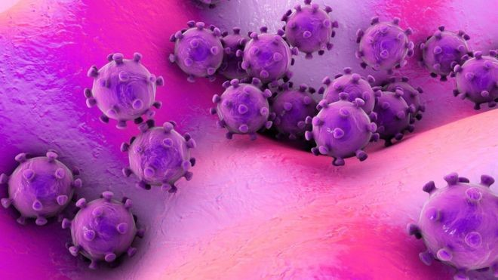

Novel Coronavirus (2019-nCoV)
  (coronavirus Vũ Hán, viêm phổi Vũ Hán)
2019-CoV:
Thuộc họ Coronaviridae, nhóm B (Betacoronavirus Lineage B)
Trình tự gen không giống Virus corona gây ra SARS và virus MERS

Slide 5
VI RÚT CORONA
Vi rút corona (CoV) là một họ vi rút lớn gây bệnh từ cảm lạnh thông thường đến các bệnh nặng hơn.
Có 04 nhóm chính của coronavirus: alpha, beta, gamma, delta.
Các coronavirus ở người được xác định lần đầu tiên vào giữa những năm 1960.
Bảy loại coronavirus được biết có thể lây nhiễm cho người là:
229E (alpha coronavirus)
NL63 (alpha coronavirus) Gây cảm lạnh thông thường
OC43 (beta coronavirus)
HKU1 (beta coronavirus)
MERS-CoV (beta coronavirus)
SARS-CoV (beta coronavirus) Gây bệnh nặng
Coronavirus (2019-nCoV)

Slide 6
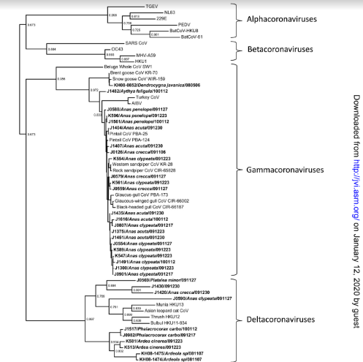
Novel Coronavirus, 2019
(vùng RdRP)
Betacoronavirus bao gồm các chủng virut từ:
Lạc đà (UAE) nhóm A
Người (HCoV-OC43) nhóm A.
Người (SARS-CoV, 2019-nCoV)- nhóm B
Người (MERS-CoV) – nhóm C
Dơi: nhánh A,B,C,D.

Slide 7
Novel Coronavirus (2019-nCoV) ? Chưa rõ nguồn gốc từ đâu: dơi?...
Khả năng gây bệnh?
Đường truyền: Hô hấp, niêm mạc? Khác?
Miễn dịch/đáp ứng miễn dịch?
Đã phân lập được virus (TQ và Úc) phát triển Phương pháp chẩn đoán, nghiên cứu thuốc/vắc xin…
CẬP NHẬT: Hàng giờ/ngày các thông tin vi rút, dịch tễ, phòng chống, điều trị.

Slide 8
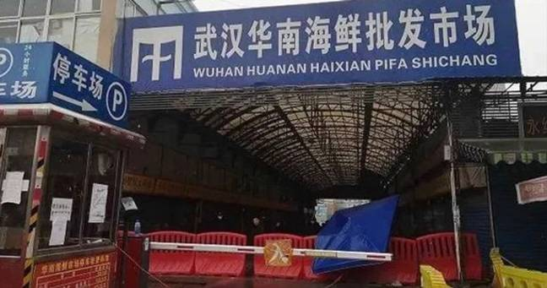
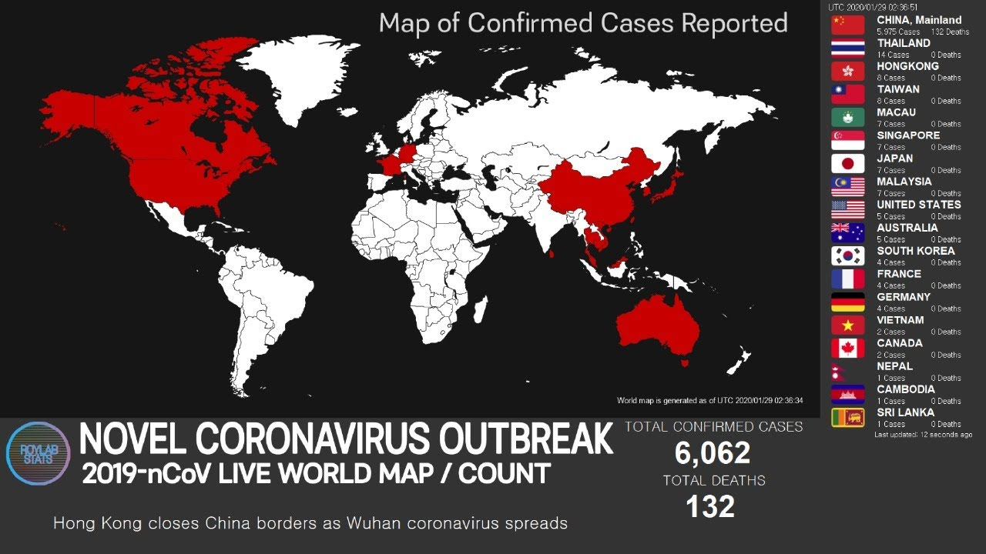
TÌNH HÌNH BỆNH DỊCH TRÊN THẾ GIỚI
Bệnh viêm đường hô hấp cấp do chủng mới của vi rút Corona (nCoV):
Xuất hiện tại Vũ Hán, Hồ Bắc, Trung Quốc từ tháng 3/12/2019, lây lan 30/31 tỉnh/thành phố
(trừ Tây Tạng) và 19 quốc gia
Đến 30/1/2020 (22 giờ):
+ 8142 trường hợp mắc
+ 170 trường hợp tử vong
+ Tỷ lệ bệnh nặng: 20-25%
+ Tỷ lệ tử vong: 2,18%.

Slide 9
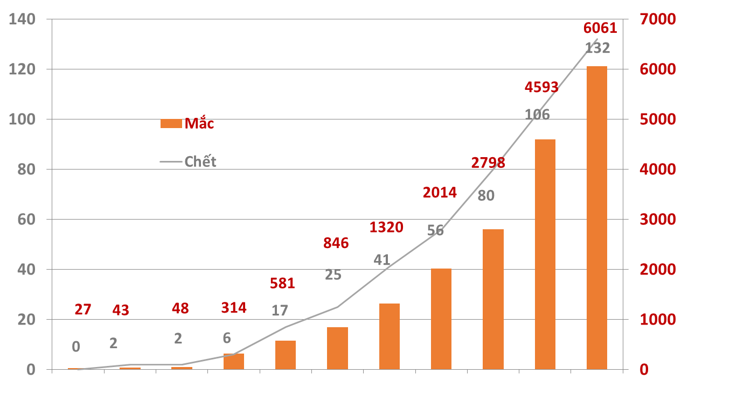
Tình hình bệnh viêm đường hô hấp cấp do nCoV từ 12/2019 đến 29/1/2020
31/12 17/1 18/1 21/1 23/1 24/1 25/1 26/1 27/1 28/1 29/1

Slide 10
- Theo báo cáo của Bộ Y tế đến 22h ngày 30/01/2020:
+ 05 trường hợp dương tính là 2 bố con người Trung Quốc (01 khỏi) và 3 công dân Việt Nam trở về từ Vũ Hán.
+ 97 trường hợp nghi ngờ (sốt + ho + đi về từ vùng dịch)
. 65 trường hợp âm tính với nCoV
. 32 trường hợp đang được cách ly, theo dõi chờ KQ xét nghiệm
TẠI VIỆT NAM

Slide 11
- Tính đến 12h ngày 29/01/2020
+ 15 trường hợp nghi ngờ đều được lấy mẫu xét nghiệm
+ 04 trường hợp có xét nghiệm loại trừ
+ 11 trường hợp đang được cách ly, theo dõi chờ KQ xét nghiệm nCoV
+ 67 người tiếp xúc gần hiện tại không có triệu chứng.
TẠI HÀ NỘI

Slide 12
Tổ chức Y tế thế giới (WHO) đưa ra mức cảnh báo dịch:
+ cấp độ rất cao ở Trung Quốc;
+ cấp độ cao ở khu vực và toàn cầu
+ Tuy nhiên WHO vẫn chưa kết luận đây là vấn đề y tế công cộng khẩn cấp toàn cầu.
Tại Việt Nam: Nguy cơ dịch tiếp tục xâm nhập vào nước ta là cao
NHẬN ĐỊNH DỰ BÁO

Slide 13
PHẦN 2.
HƯỚNG DẪN PHÒNG CHỐNG BỆNH VIÊM ĐƯỜNG HÔ HẤP CẤP DO CHỦNG MỚI CỦA VI RÚT CORONA

Slide 14
BIỆN PHÁP PHÒNG CHỐNG HIỆU QUẢ
Giám sát phát hiện kịp thời ca bệnh để cách ly và điều trị, không để có ca thứ phát.
Không đi/đến nơi có dịch lưu hành, hạn chế tập trung đông người, tránh tiếp xúc gần với bất kỳ ai bị ho hoặc sốt.
Thực hiện vệ sinh cá nhân (đeo khẩu trang; rửa tay thường xuyên bằng xà phòng; tránh chạm tay và mắt, mũi, miệng), vệ sinh ăn uống, nâng cao thể trạng.
Đối với nhà ở, phòng làm việc, trường học…: mở cửa thông thoáng, nếu bật điều hòa nhiệt độ nên để ở mức 25-27ºC.

Slide 15
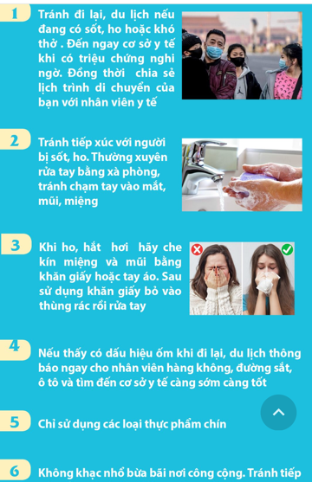
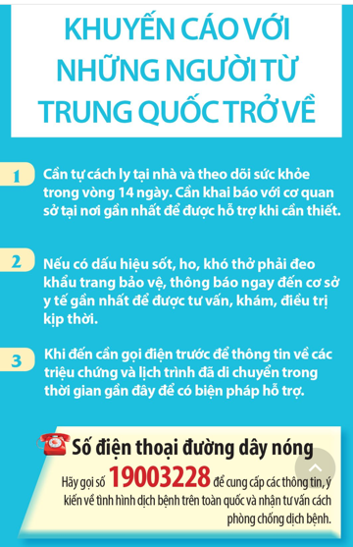
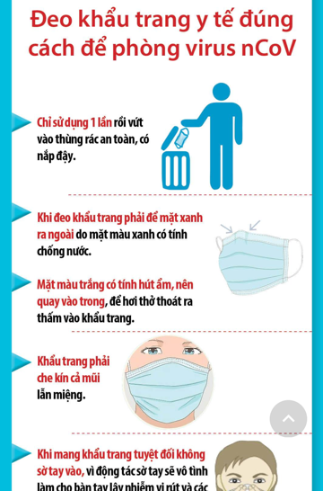
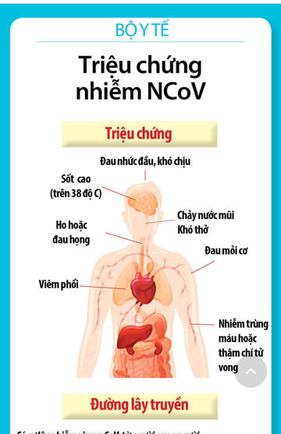
https://suckhoedoisong.vn/bo-y-te-khuyen-cao-moi-nhat-phong-chong-dich-benh-do-vi-rut-ncov-n168260.html
Moh.gov

Slide 16
PHÒNG BỆNH TẠI TRƯỜNG HỌC?
Cán bộ y tế trường học biết các biện pháp phòng chống.
Tuyên truyền cho giáo viên biết về bệnh và biện pháp phòng chống.
Tổ chức truyền thông cho học sinh các biện pháp phòng bệnh.
Vệ sinh môi trường, khử khuẩn thường xuyên.
Học sinh và giáo viên có triệu chứng viêm đường hô hấp phải đeo khẩu trang, nếu có yếu tố dịch tễ (đi/về từ vùng dịch; tiếp xúc gần với người được xác định nhiễm/nghi ngờ nhiễm nCoV) lập tức cách ly theo dõi ngay
Khuyến khích GV và học sinh đeo khẩu trang ở trường/lớp.
Phối hợp chặt chẽ với y tế địa Phương trong công tác phòng chống.

Slide 17
ĐỊNH NGHĨA TRƯỜNG HỢP BỆNH
Trường hợp bệnh nghi ngờ
Là trường hợp nhiễm trùng đường hô hấp cấp tính, với các biểu hiện sốt, ho, có thể có khó thở hoặc viêm phổi và có một trong các yếu tố dịch tễ sau:
Có tiền sử đến/ở/về từ vùng có dịch (Trung Quốc) trong vòng 14 ngày trước khi khởi phát bệnh; hoặc:
Tiếp xúc gần (trong vòng 2 mét) với trường hợp mắc hoặc nghi ngờ mắc bệnh viêm đường hô hấp cấp do nCoV.
Trường hợp bệnh xác định
Là trường hợp bệnh nghi ngờ có xét nghiệm khẳng định nhiễm vi rút nCoV.

Slide 18
ĐỊNH NGHĨA NGƯỜI TIẾP XÚC GẦN
Người tiếp xúc gần bao gồm:
Nhân viên Y tế trực tiếp chăm sóc, điều trị ca bệnh xác định; nhân viên Y tế, nhân viên phục vụ khác có tiền sử tiếp xúc với ca bệnh xác định/phòng điều trị bệnh nhân xác định trong quá trình làm việc.
Người cùng làm việc trong khoảng cách gần hoặc ở cùng phòng làm việc với trường hợp bệnh xác định.
Người ngồi cùng hàng hoặc trước sau hai hàng ghế (2 mét) trên cùng một chuyến xe/toa tàu/máy bay với trường hợp bệnh xác định.
Người sống trong cùng gia đình với trường hợp bệnh xác định.

Slide 19
ĐỐI VỚI CÁC TRƯỜNG HỢP ĐI TỪ VÙNG DỊCH VỀ (TRUNG QUỐC)
Lập Danh sách báo cáo UBND phường, xã, Trạm Y tế trên địa bàn
Thực hiện: theo dõi sức khỏe trong 14 ngày, hạn chế đi lại, tiếp xúc, tránh nơi đông người, phải thường xuyên đeo khẩu trang
Nếu xuất hiện sốt: nhập viện (BVNĐTƯ, Bắc Thăng Long, Thanh Nhàn, Đống Đa).

Slide 20
KHI CÓ HỌC SINH BỊ BỆNH
(Phải có kết quả xét nghiệm khẳng định)
Học sinh bị bệnh nghỉ học đến khi khỏi (bệnh viện cho ra viện)
Tùy tình hình thực tế Cán bộ Y tế sẽ khuyến cáo cho học sinh trong lớp hay trong trường nghỉ học để cách ly tại nhà (có thể 1 lớp, 2 lớp, hay cả trường tùy tình hình cụ thể).
Các hoạt động khác: khử khuẩn, tuyên truyền (do TTYT hướng dẫn quyết định)

Slide 21
VỆ SINH MÔI TRƯỜNG KHỬ KHUẨN TRƯỜNG LỚP

Slide 22
NƠI CẦN VỆ SINH VÀ KHỬ KHUẨN
Khu vực ngoại cảnh, sân chơi, nhà vệ sinh và các khu vực, đồ dùng khác có liên quan (dọn vệ sinh, loại bỏ rác, phế liệu…)
Lớp học, cầu thang, hành lang; bao gồm: nền nhà, bàn ghế, cửa, tay nắm cửa, tay vịn cầu thang v.v
Công trình khác: Khu vực nhà ăn, nhà đa năng, công trình vệ sinh
Đồ chơi, học cụ, đồ dùng cá nhân (khăn mặt, bàn chải, bát đũa, thìa, cốc chén v.v)

Slide 23
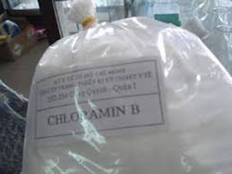

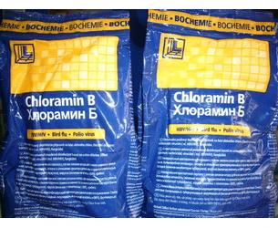
CHẤT KHỬ TRÙNG?
Cloramin B 0,5% hoạt tính
Chất tẩy rửa thông thường

Slide 24

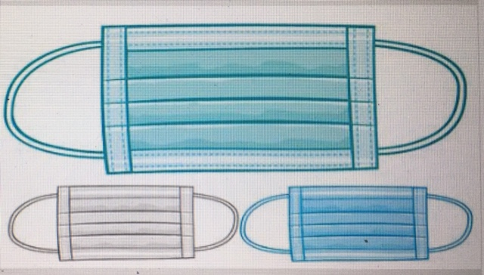
CHUẨN BỊ DỤNG CỤ VÀ DUNG DỊCH KHỬ KHUẨN

Slide 25
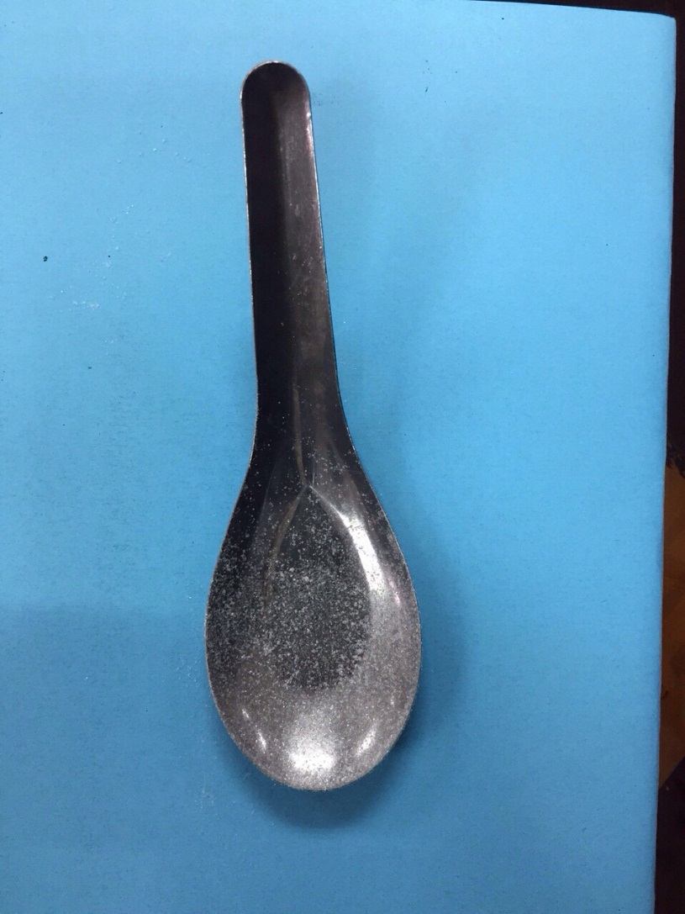
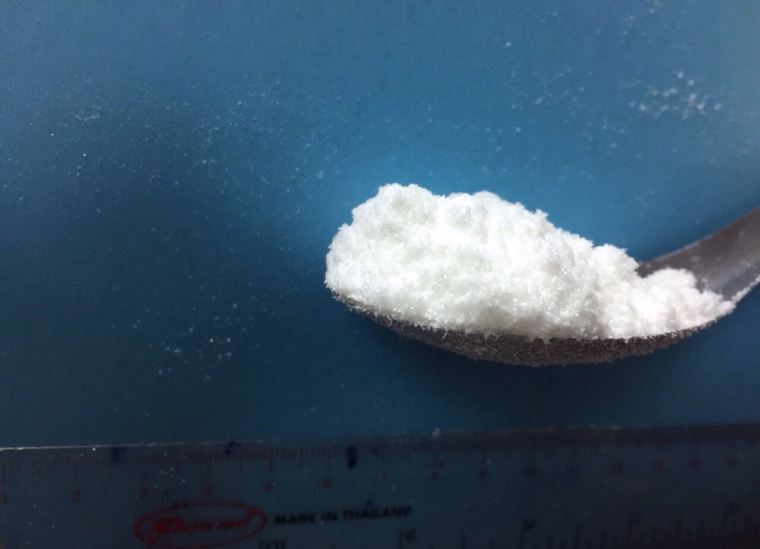
Pha dung dịch Cloramin B 0,5% hoạt tính. Các chất tẩy rửa khác pha theo hướng dẫn nhà sản xuất
Lượng hóa chất Cloramin B cần để pha dung dịch có nồng độ 0,5% hoạt tính | 200 gam | 100 gam | 50 gam
Lượng nước | 10 lít | 5 lít | 2,5 lít
10g bột Cloramin B

Slide 26
Nguyên tắc
Không khử trùng khi học sinh đang học
Vệ sinh ngoại cảnh: (dọn vệ sinh, loại bỏ rác, phế liệu…)
Sàn (phòng học, nhà bếp, vệ sinh v.v): Phun hoặc lau, để khô tự nhiên.
Bàn ghế, nắm cửa, tay vịn cầu thang: lau bằng dung dịch sát khuẩn, để khô tự nhiên.
Đồ chơi: ngâm trong dung dịch sát khuẩn 30 phút, rửa lại bằng nước sạch (trừ các đồ chơi ngoài sân vườn kích thước lớn thì lau/để khô tự nhiên, trừ đồ chơi điện tử chỉ lau và để khô)
Kỹ thuật phun/lau: Lau giật lùi, từ trên xuống dưới, từ trong ra ngoài.

Slide 27

TRÂN TRỌNG CẢM ƠN!

Slide 28
SƠ ĐỒ GIÁM SÁT, PHÁT HIỆN CA BỆNH NGHI nCoV TẠI CỬA KHẨU
HÀNH KHÁCH NHẬP CẢNH
Nhập cảnh từ vùng không có dịch
Ở/đi/đến từ vùng có dịch
trong vòng 14 ngày
Khai báo y tế
Kiểm tra thân nhiệt
Có biểu hiện sốt
Không biểu hiện sốt
Có yếu tố dịch tễ nghi ngờ
Không có
yếu tố dịch tễ nghi ngờ
Chuyển phòng cách ly, hỏi tiền sử dịch tễ và khám sơ bộ
Không nghi ngờ mắc bệnh nCoV
Nghi ngờ mắc bệnh nCoV
Nhập cảnh.
Tự theo dõi 14 ngày
Nhập cảnh
theo quy trình
Chuyển cơ sở
điều trị, cách ly, xét nghiệm khẳng định
Tiếp tục thực hiện quy trình giám sát tại cộng đồng

Slide 29
SƠ ĐỒ GIÁM SÁT, PHÁT HIỆN CA BỆNH NGHI MẮC nCoV TẠI CỘNG ĐỒNG
Giám sát tích cực chủ động tại cộng đồng
Có biểu hiện bệnh
Ca bệnh nghi ngờ
Có biểu hiện bệnh
Lập danh sách, quản lý theo dõi sức khoẻ người tiếp xúc gần trong vòng 14 ngày
Thông báo, chuyển cơ sở y tế cách ly, điều trị, xét nghiệm
Xét nghiệm âm tính
Xét nghiệm dương tính
Tự theo dõi sức khoẻ trong 14 ngày
Không biểu hiện bệnh
Thông báo cho những người có tiếp xúc, liên quan khác
Ca bệnh xác định
Không biểu hiện bệnh
LOẠI TRỪ

